Slide 1
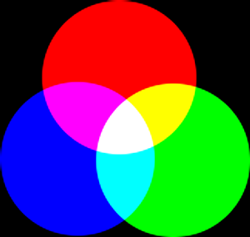
色彩设计基础

Slide 2
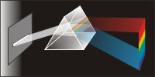
1 色彩基础
我们看到的色彩，事实上是以光为媒体的一种感觉。
光是电磁波，能产生色觉的光只占电磁波中的一部分范围。而其中人类可以感受到的范围（可见光），是780纳米到380纳米之间。 太阳光属于可见光，牛顿第一次实验时，利用菱镜分散太阳光，形成光谱。

Slide 3
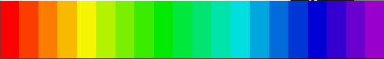
1 色彩基础
3. 电磁波的种类与可见光
波长：米 厘米 毫米 微米 纳米 皮米
广播、雷达、电视、
红外线
可见光
紫外线
X射线、伽玛线
600m-200 m
频率低
波长760～400 nm
< 0.1 nm
频率高

Slide 4
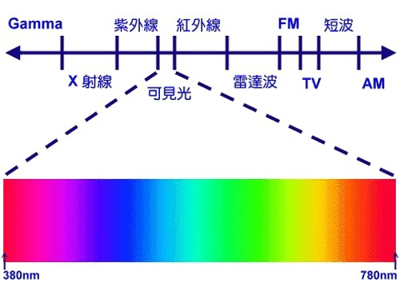
1 色彩基础
3. 电磁波的种类与可见光

Slide 5

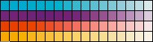
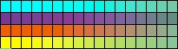
2 色彩三属性
色度 / 色相（Hue）
亮度 / 明度（Lightness / Brightness）
饱和度 / 纯度（Saturation / Chroma）

Slide 6
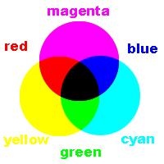
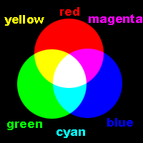
2 色彩三属性
品红/洋红magenta
减法混色系统
绘画、印刷
CMYK
加法混色系统
电视机、显示器
RGB
黄 yellow
青/蓝绿cyan
红 red
绿 green
蓝 blue

Slide 7
加色过程(Addictive process)
白色的光线是由加色三原色组成的(原色意味着它们可以生成其它所有的色彩)。
红色
绿色
蓝色

Slide 8
减色过程(Subtractive process)
当彩色的墨水或者墨粉打印在页面上时，就发生了减色过程。
因为颜料吸收(减去)了部分波长，并折射出其它的波长.

Slide 9
色彩三要素
（一）色相（Hue也称色度）
色彩最明显的特征是色彩的相貌和主要倾向，也指特定波长的色光呈现出的色彩感觉。每种颜色都有自己独特的色相，区别于其他颜色。

Slide 10
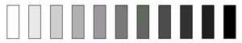
色彩三要素
（二）明度——色彩的骨架（Value也称亮度）
明度是辨别色彩明暗的程度。
有彩色系——两种情况
1、各种色相之间的明度差别，同样的纯度，黄色明度最高，蓝色最低，红绿色居中；
2、同一色相的明度，因光量的强弱而产生不同的明度变化。

Slide 11
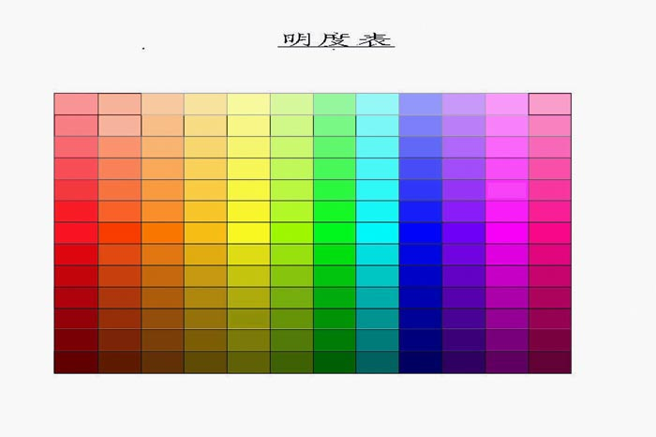
明度表

Slide 12
色彩三要素
（三）纯度——（chroma也称彩度）
指色彩的饱和度或纯净程度，也就是一种色彩中所含该色素成分的多少，含的越多，纯度就越高，越少则纯度就越低。
降低纯度的方法：
1、加入白色，加入越多，纯度越低，趋向粉色。
2、加入黑色，加入越多，纯度越低，趋向灰色。
3、加入对比色，加入越多，纯度越低，趋向灰色。

Slide 13
HSB色彩模型
HSB模型是基于人眼对色彩的观察来定义的。所有的颜色都用一下3个特性来描述。
色相——Hue。色彩名称，色彩的相貌。例如：赤橙黄绿青蓝紫。
饱和度——Saturation。色彩的纯度，同样的色相，色彩是否鲜艳。为0时是灰度信息，最大值时是所选颜色最鲜艳状态。
明度——Brightness。颜色的相对明暗程度，当值为0时是黑色。

Slide 14
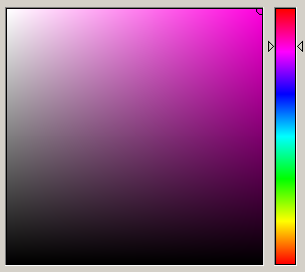
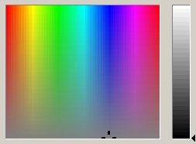
3 色彩模型
HLS色彩系统（HSB）
饱和度
色度
亮度
色度
饱和度
亮度
饱和度

Slide 15
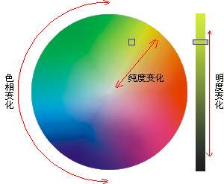
3 色彩模型
色轮系统

Slide 16
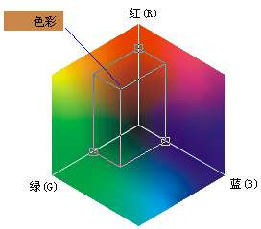

3 色彩模型
2. RGB系统

Slide 17
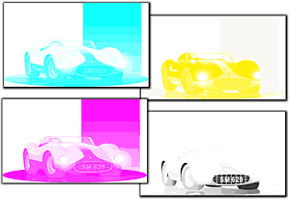

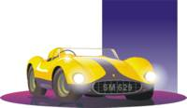
3 色彩模型
3. CMYK系统

Slide 18
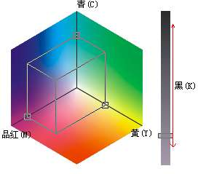
3 色彩模型
3. CMYK系统

Slide 19
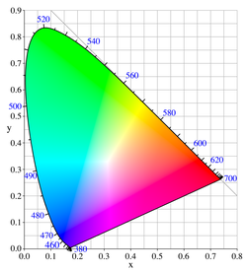
3 色彩模型
Lab系统
L： Lightness 亮度数值，从0到100。
a ： 红色和绿色两种原色之间的变化区域，
数值从-120到+120
b ： 黄色到蓝色两种原色之间的变化区域，
数值从-120到+120
CIE选择红色 0.30 lm
绿色 0.59 lm
蓝色 0.11 lm
CIE 1931色度图
光强公式 I = 0.30 I_{r} + 0.59 I_{g} + 0.11 I_{b}

Slide 20



4 色彩对比和感觉
1. 边缘对比
两种颜色对比时，在两种颜色的边缘部分对比效果最强烈，这种现象称为边缘对比。尤其是两种颜色互为补色时候，对比更强烈。
2. 色度对比
在色彩三属性中以色度差异为主形成的对比称为色度对比。

Slide 21
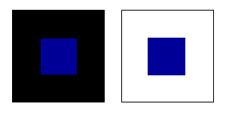

4 色彩对比和感觉
3. 亮度对比
在色彩三属性中以亮度的差异形成的对比称为亮度对比。亮度高的会显得明亮，亮度低的会显得更暗。例如同一亮度的色彩，在白底上会显得暗，而在黑色背景上却显得更亮。
4. 饱和度对比
在色彩三属性中以饱和度差异形成的对比称为饱和度对比。同一饱和度的颜色，在几乎等亮度、等色度而饱和度不同的两种颜色背景上时，在饱和度低的背景色上的会显得鲜艳一些，而在饱和度高的背景色上会显得灰浊。

Slide 22
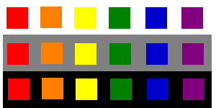
4 色彩对比和感觉
白色文字容易认
1. 色彩的视认性
色彩的视认性是指在一定的背景中的色彩在多长距离范围内能够看清楚的程度，和在多长时间内能够被辨别的程度。对色彩视认性影响最大的是色彩和背景之间的亮度差。
2. 色彩的醒目性
在色彩设计中经常要某些部分的色彩特别突出，例如路边的一些交通警示牌，包装上的标志等等，这就是色彩的醒目性。醒目性和视认性有一定的联系，但又不大相同。有些色彩容易引起人们的心理反应，能从多种色彩种显出醒目的效果。一般来说，明亮的、纯度高的、暖色调的色彩醒目性高，与背景色明度差大、接近补色关系的配色醒目性大。
蓝色文字认不清
暗色文字难分辨

Slide 23
4 色彩对比和感觉
3. 色彩的进退
色彩不同，观察时候会有不同的距离感。远距离凝视上图，你会发觉色块有前有后。特别是黄色，在白色背景上，好像是在最后面，而在灰色和黑色背景上，就变成了最前面了。
4. 色彩的涨缩
同样大小和形状的色彩，看上去会有大小不同的感觉，看起来比实际大的颜色称为膨胀色，看起来比实际小的颜色称为收缩色。一般来说，暖色比冷色显得大，明亮的颜色比深暗的显得大，周围明亮时候，中间的颜色显得小。从膨胀色到收缩色的顺序如下： 白、黄、红、绿、紫、蓝、黑。

Slide 24
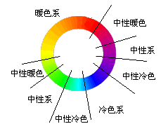
4 色彩对比和感觉
3. 色彩的冷暖
在色相环中，以紫色和绿色两个中性色为界，可以分成暖色系和冷色系。
暖色有温暖感，有积极的效果，偏重，密度高，有前进感，透明感差；
冷色有寒冷感，有镇静的效果，偏轻，密度低，有后退感和透明感；
中性暖色和中性冷色用于配色时候，可以起到协调作用。

Slide 25
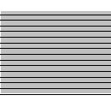
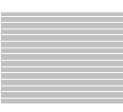
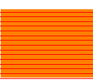
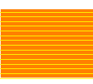
4 色彩对比和感觉
4. 同化现象
如图，在灰色背景上画黑线纹样，灰色背景感觉偏黑。同样的灰色，画上白色纹样，感觉就偏白。
这种现象和前面所说的亮度对比刚好相反。按道理，灰色在黑色的对比下应该偏亮，而灰色在白色的对比下应该偏暗。到底是不是亮度对比错了呢？
其实这种现象叫同化现象，在纹样细小，面积细小的时候就会出现，而且效果刚好和亮度对比相反。当配色的色度、亮度接近时，同化现象的效果越明显。

Slide 26
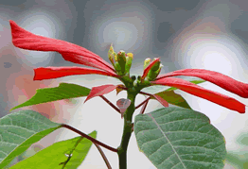
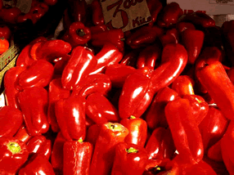
4 色彩对比和感觉
5. 色彩的面积效应
同一种色彩，面积越大，亮度、饱和度越强，面积越小，亮度、饱和度越低。面积大的时候，亮的色显得更轻，暗的色显得更重。这种现象称为色彩的面积效果。

Slide 27
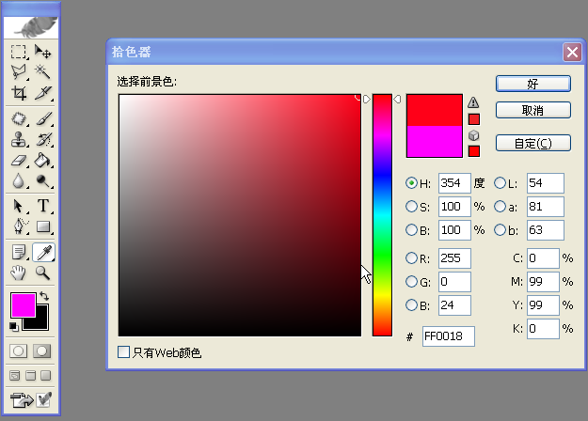
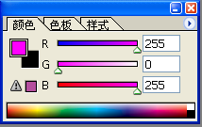
Photoshop里如何设定颜色？
拾色器
颜色调板

Slide 28
颜色模型（用于表现颜色的一种数学算法）
实际工作中，通常以数值方式确定颜色，这种方式最准确。
HSB
RGB
CMYK
LAB

Slide 29
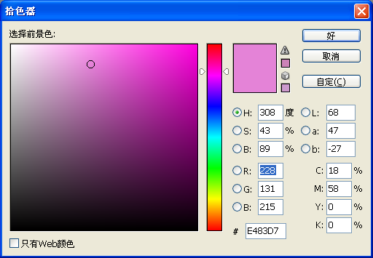
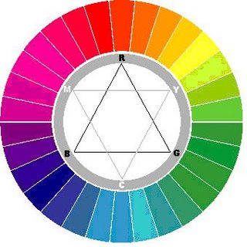
HSB模型如何量化颜色？
展开
色相：以度来表示。0°=360° 为红色
饱和度：以%表示。为0时，没有色彩信息，是灰度的。
明度：以%表示。为0时，最暗，为黑色。

Slide 30
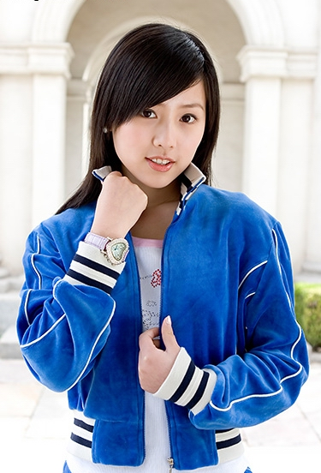
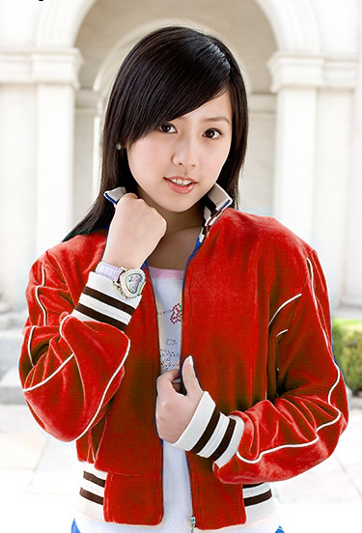
思考：下图中MM衣服的颜色变化了，实际是HSB模型中的什么特性发生的变化？

Slide 31
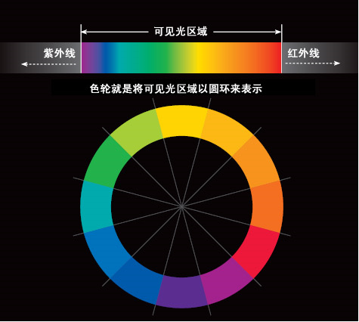
色轮系统
艺术设计上常常用色轮表示颜色之间的相互的关系。

Slide 32
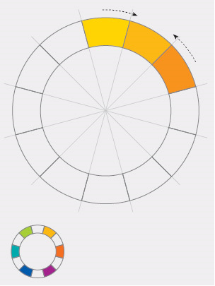
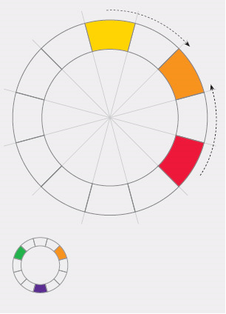
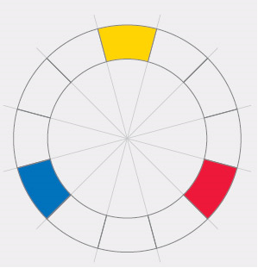
色轮系统
三原色是色轮中所有颜色的“父母”。其它颜色都是由这三原色调合而成。
三原色在色环中的位置是平均分布的。
每一种二次色都是由离它最近的两种原色等量调合而成的颜色。
三次色是由相邻的两种二次色调合而成。

Slide 33
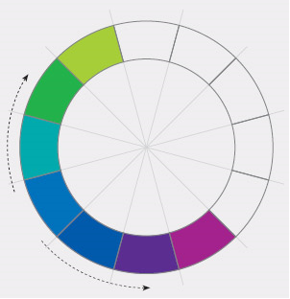
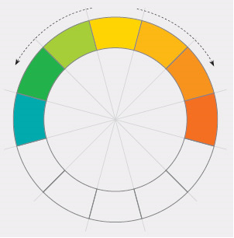
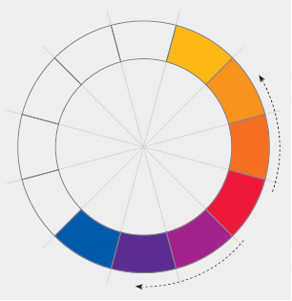
色轮系统
你可能会发现，每一种颜色都拥有部分相邻的颜色，如此循环成一个色环。共同的颜色是颜色关系的基本要点，必须对此有深入的了解。
在上图这七种颜色中，都共同拥有蓝色。越远的颜色（如草绿色）含有的蓝色就越少。绿色及紫色这两种二次色都含有蓝色。
在上图七种颜色中，都拥有黄色。同样的，离得越远的颜色，拥有的黄色就越少。绿色及橙色这两种二次色都含有黄色。
在上图七种颜色中，都拥有红色。向两边散开时，红色就含得越少。橙色及紫色这两种二次色都含有红色。

Slide 34
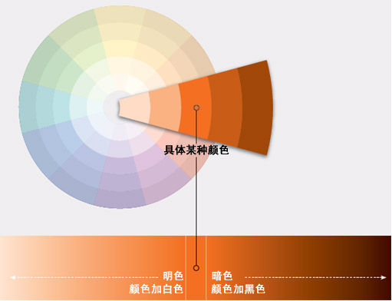
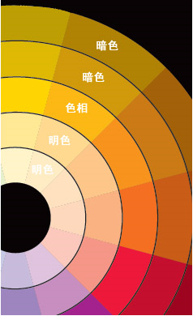
色轮系统
颜色有明暗之分——或者称为颜色数值。为了显示颜色的明暗，所以色轮有多个环。两个外围的大环是暗色（ Shadow colors ），里面两个小环是明色 (tint colors) 。
从上图我们可以看出，处于右边的暗色就是加上黑色，而左边的明色则是加上白色。五个圆环已经清楚表示了颜色如何由暗到亮的过程。但这种明色及暗色的关系只是相对而言。
色轮有五个同心环组成，从暗到亮——暗色处于大环，明色处于小环，而中间是颜色的基本色相。

Slide 35
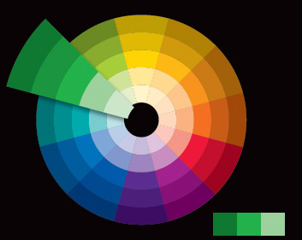
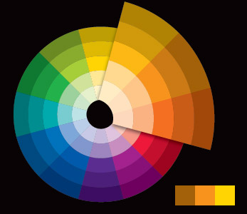
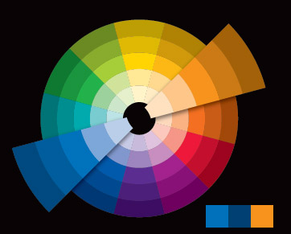
色轮系统的应用
下面我们列出六种基本的颜色关系。每一种颜色关系都可以有无数种搭配的可能，当你掌握它们时，你对颜色的视野才会显得开阔。
单色搭配：
一种色相由暗、中、明三种色调组成。这就是单色。单色搭配上并没有形成颜色的层次，但形成了明暗的层次。这种搭配在设计中应用时，出来的效果永远不错，其重要性也可见一斑。
类比色搭配： 相邻的颜色我们称为类比色。类比色都拥有共同的颜色。这种颜色搭配产生了一种令人悦目、低对比度的和谐美感。类比色非常丰富，在设计时应用这种搭配同样让你轻易产生不错的视觉效果。
补色搭配： 在色轮上直线相对的两种颜色称为补色。补色形成强列的对比效果，传达出活力、能量、兴奋等意义。补色要达到最佳的效果，最好是其中一种面积比较小，另一种比较大。比如在一个蓝色的区域里搭配橙色的小圆点。

Slide 36
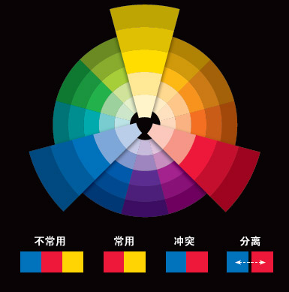
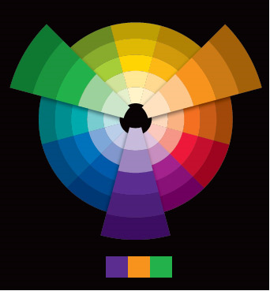
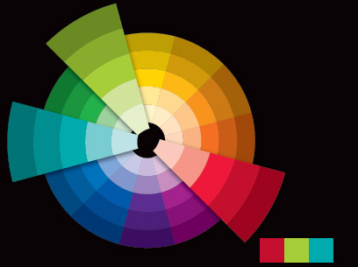
二次元搭配： 二次色之间都拥有一种共同的颜色——其中两种共同拥有蓝色，两种共同拥有黄色，两种共同拥有红色——所以它们轻易能够形成协调的搭配。如果三种二次色同时使用，则显得很舒适、吸引，并具有丰富的色调。它们同时具有的颜色深度及广度，这一点在其它颜色关系上很难找到。
分裂补色： 如果我们同时用补色及类比色的方法来确定的颜色关系，就称为分裂补色。这种颜色搭配既具有类比色的低对比度的美感，又具有补色的力量感。形成了一种既和谐又有重点的颜色关系。如在上面三种颜色中，红色就显得更加突出。
原色搭配：
除了在一些儿童的产品中，三原色同时使用是比较少见的。但是，无论是在中国还是在美国的文化中，红黄搭配都是非常受欢迎。红黄搭配应用的范围很广——从快餐店到加油站，我们都可以看见这两种颜色同时在一起。蓝红搭配也很常见，但只有当两者的区域是分离时，才会显得吸引人，如果是紧邻在一起，则会产生冲突感。

Slide 37
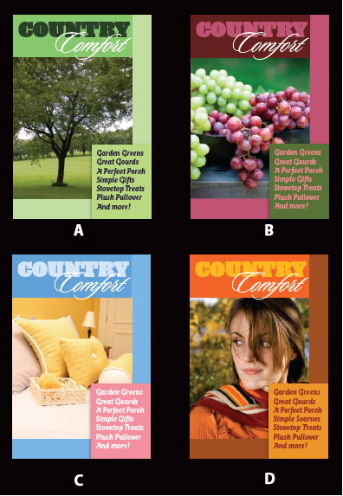
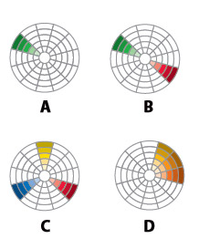
色轮系统举例
下面这四个封面中，都各自运用了我们在上面所述的其中一种颜色搭配。你能说出它们是运用了哪一种颜色搭配吗？
（提示：眼睛只集中在一些大区域的颜色，不要理会细微的颜色区域。也不用理会黑白两种颜色）
当我们用色轮对其分析后,就很容易得到答案： A:单色搭配
B:补色搭配
C:三原色搭配
D:类比色搭配

Slide 38



APP案例-单色搭配

Slide 39



APP案例-类似色搭配

Slide 40


APP案例-分裂补色搭配

Slide 41



WEB案例-原色搭配

Slide 42

4 色彩对比和感觉
6. 色彩搭配

Slide 43


Slide 44


Slide 45


Slide 46


Slide 47


Slide 48


Slide 49


Slide 50


